Slide 1
Горючие вещества

Slide 2
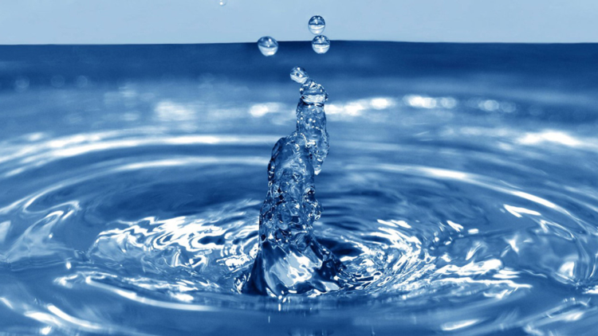
Как вы думаете,
вода – легковоспламеняющаяся жидкость?

Slide 3
Есть жидкости, которые очень легко загораются! Назовите их

Slide 4
На упаковках с горючими веществами размещён такой знак
Увидев этот условный знак, будь осторожен!
Это вещество не должно находиться рядом с открытым огнём!

Slide 6
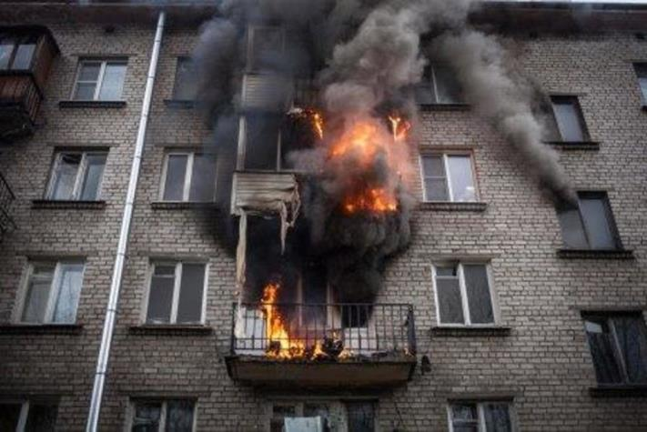
Где нельзя хранить огнеопасные вещества?

Slide 7
Где нужно хранить горючие вещества?

Slide 8
Поиграем!
Найдите лишнее слово!
Вода, чай, кофе, бензин
Бензин, керосин, нефть, вода
Лак, вода, краска, спирт
Песок, вата, сено, промасленная тряпка
Лёд, нефть, краска, лак

Slide 9
Отгадайте загадки
Он горючий, он летучий,
Для машин необходим,
Но опасным он бывает,
Называется …
Невелик коробок,
А пожар приволок…

Slide 10
Найдите пожароопасные предметы

Slide 11
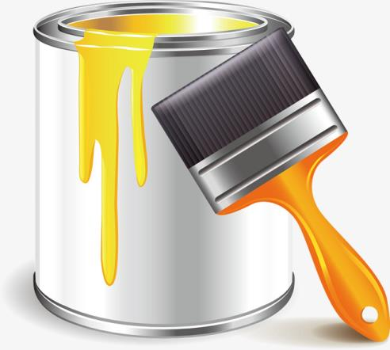
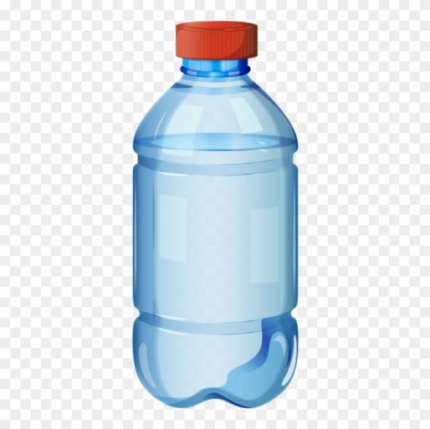
Найдите горючее вещество

Slide 12
Будьте осторожны с горючими веществами. Соблюдайте правила пожарной безопасности!

